Slide 1
MUNKÁCSY MIHÁLY
(1844-1900)

Slide 2
ARCKÉPEK

Slide 3
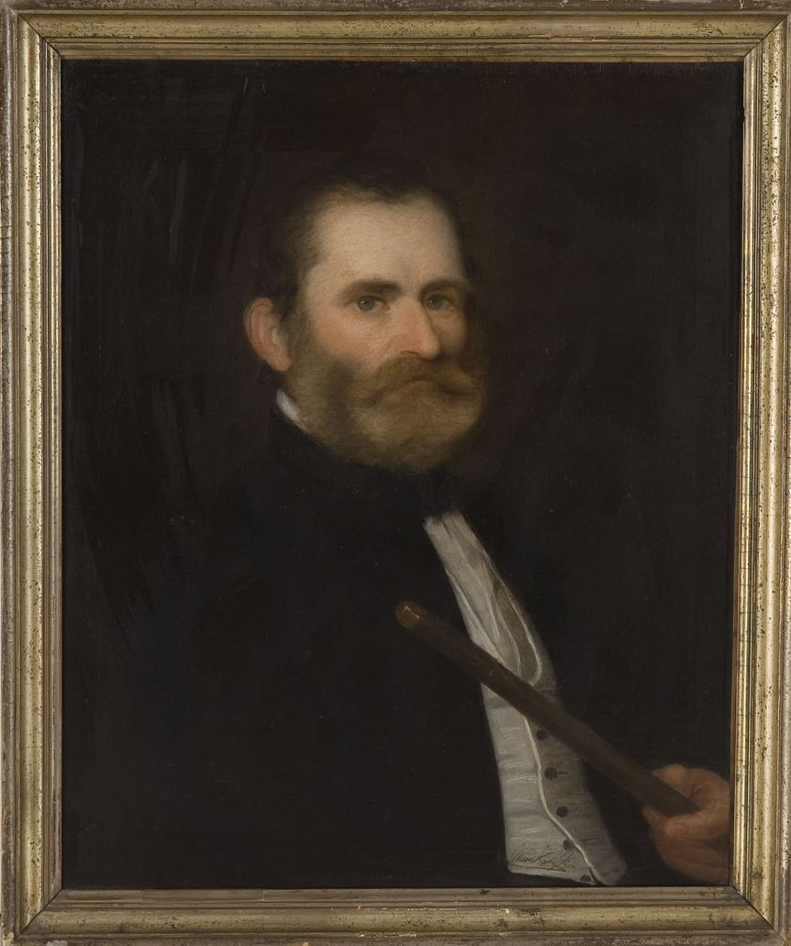
Reök Lajos (1864)

Slide 4
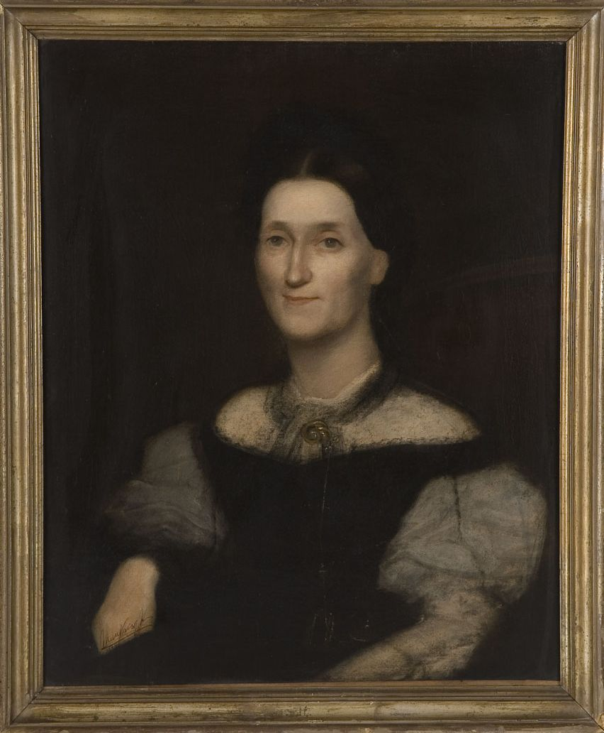
Reök Lajosné (1864)

Slide 5
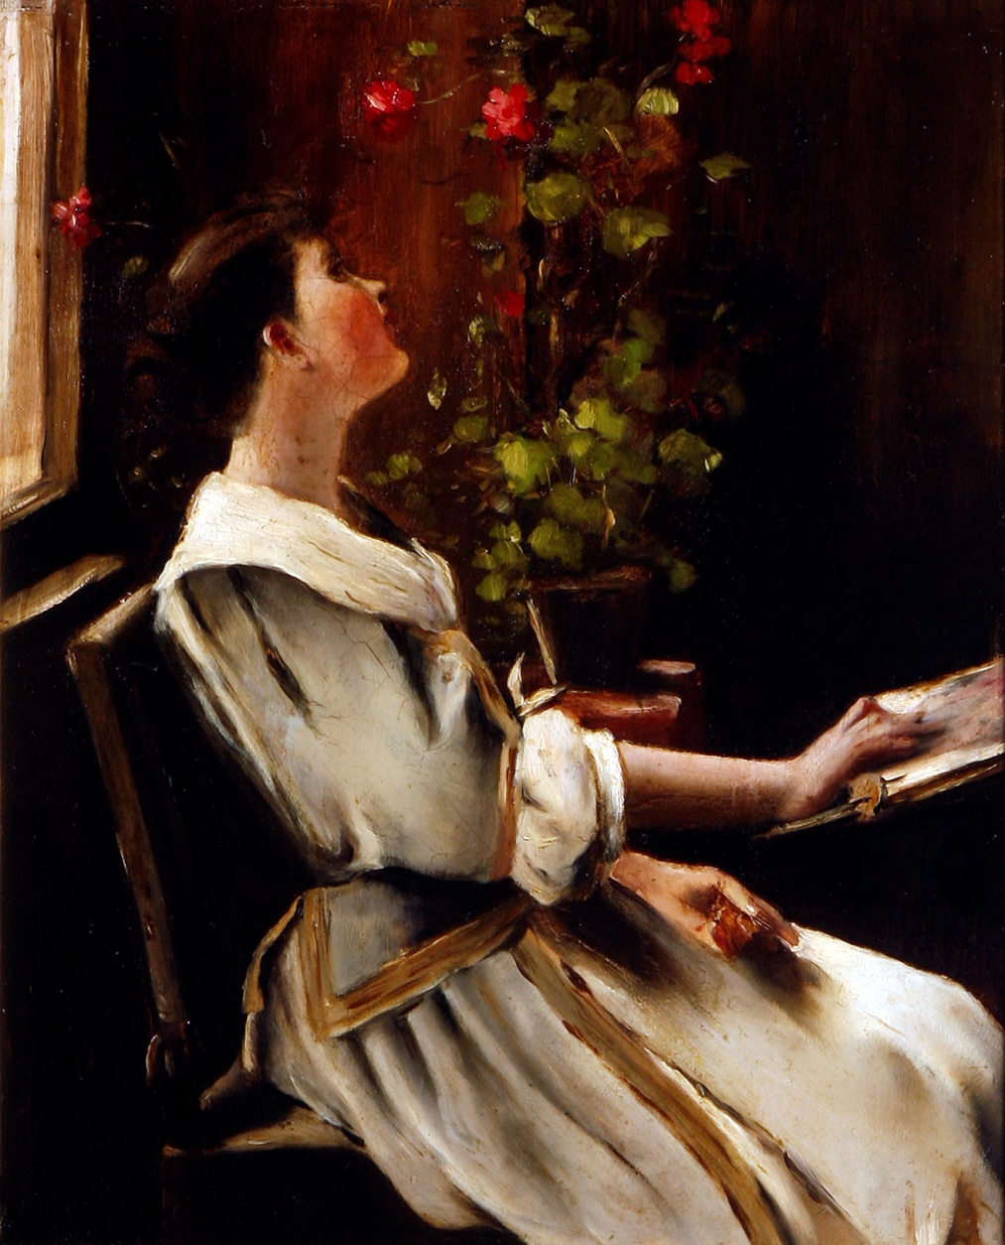
A kis Jeanne

Slide 6
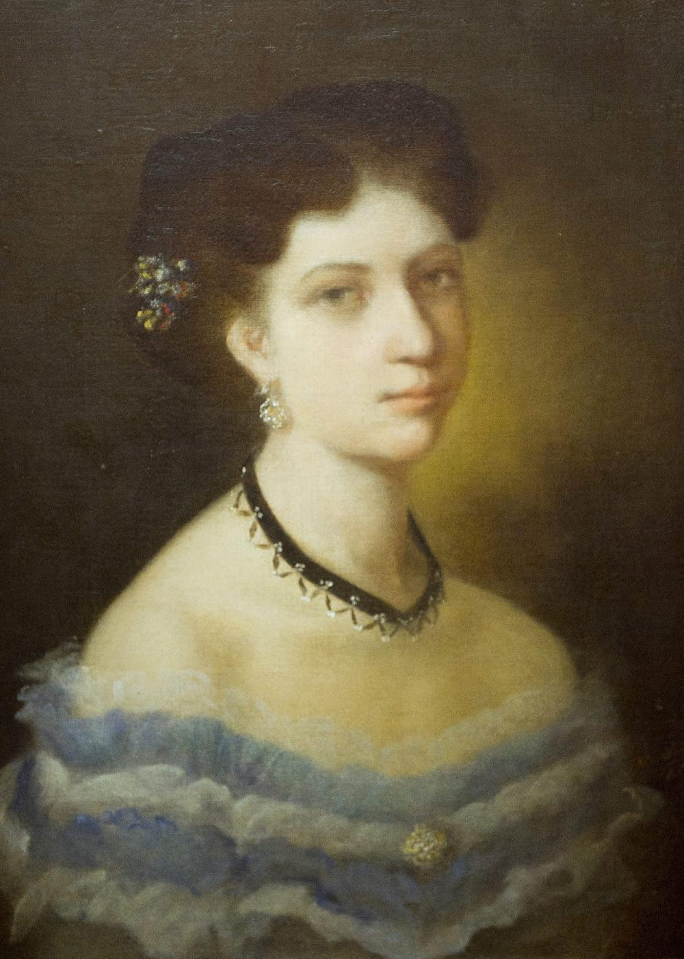
Tóth Matild (1867)

Slide 7
NÉPI ÉLETKÉPEK

Slide 8
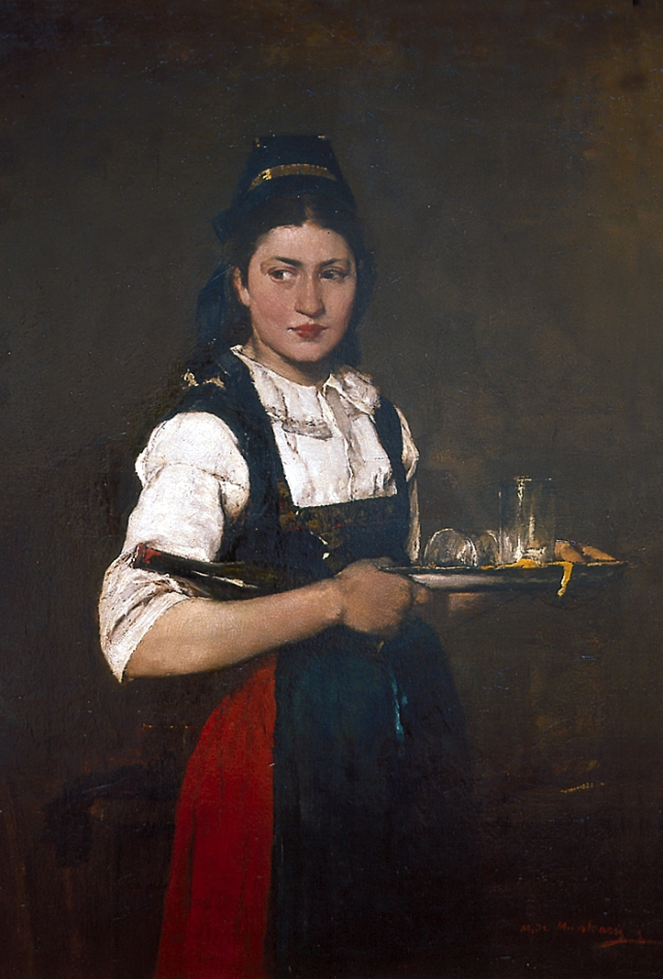
Leány tálcával (1876)

Slide 9
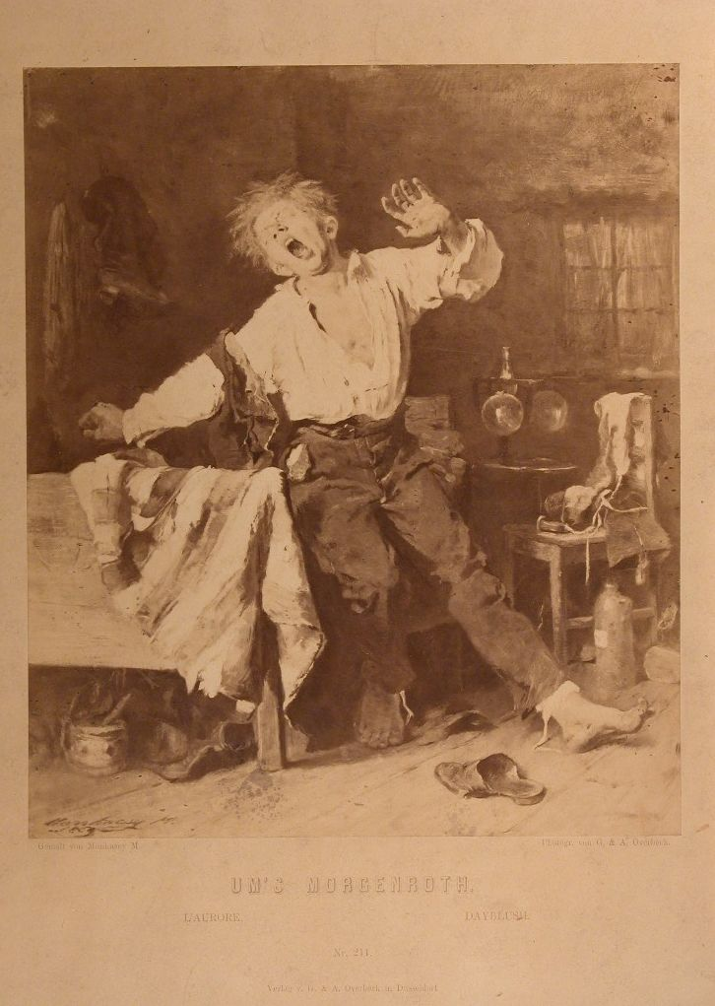
Lusta inas (1868-1869), az Ásító inas egész alakos változata

Slide 10
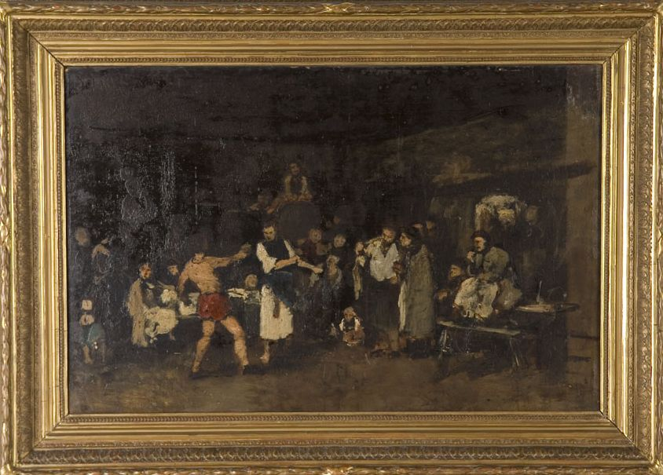
Tanulmány a falu hőse című képhez (1875)

Slide 11
SZALONKÉPEK

Slide 12
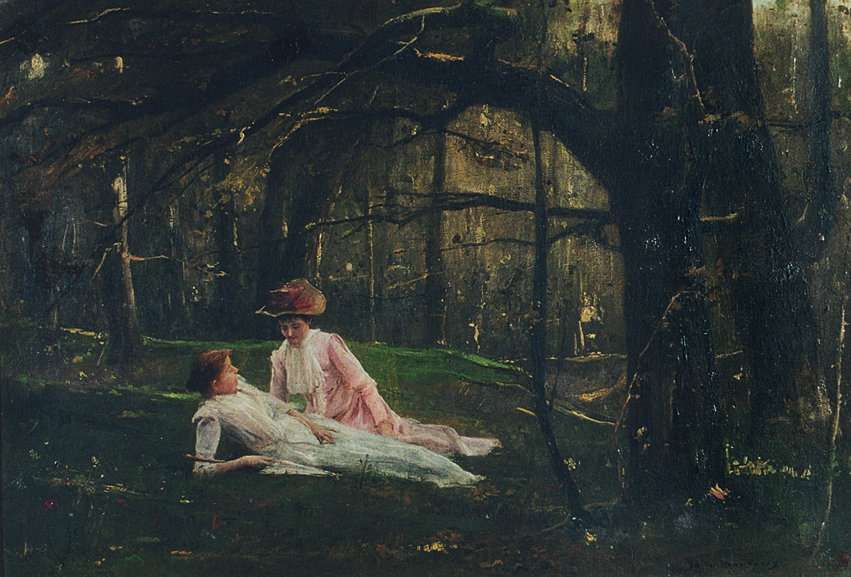
Pihenés az erdőben (1886)

Slide 13
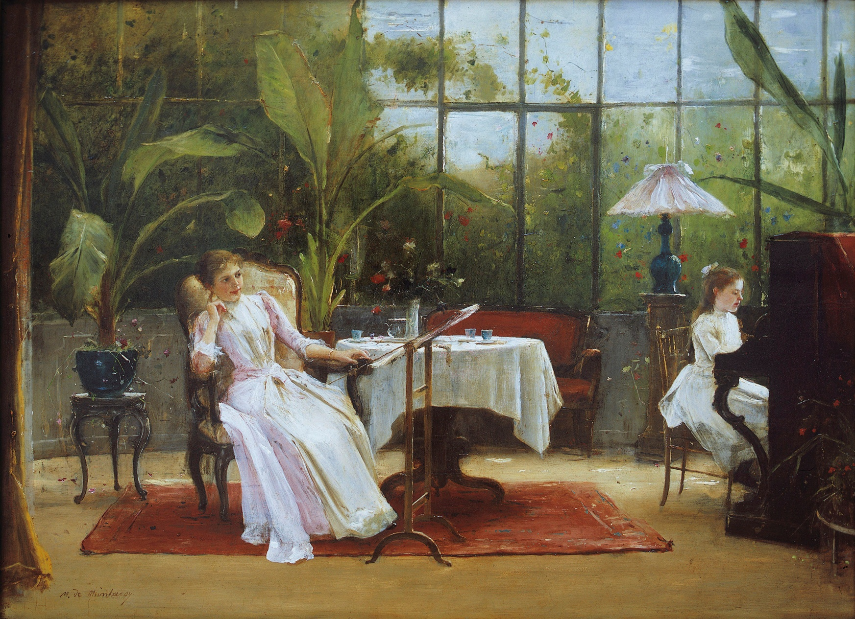
Zongoralecke (1890)

Slide 14
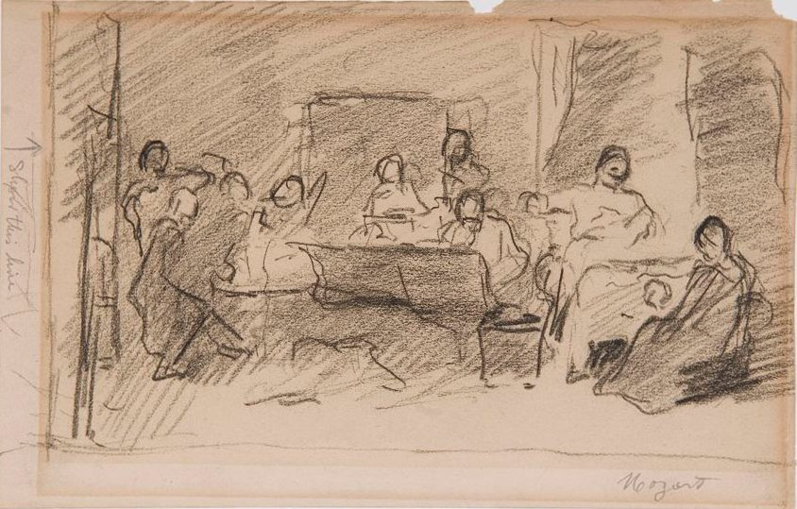
Mozart halála
(vázlat)

Slide 15
VALLÁSOS KÉPEK

Slide 16
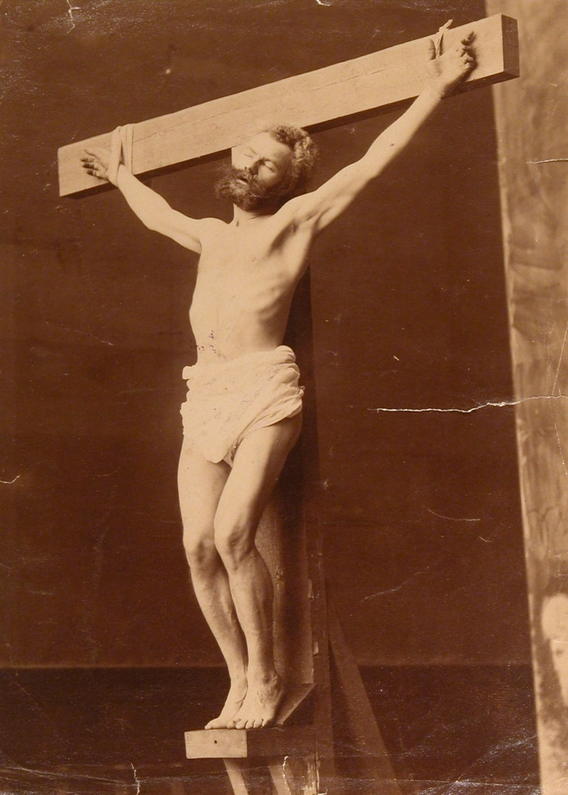
Munkácsy a keresztfán
De Suse márki fényképe (1883 körül)

Slide 17
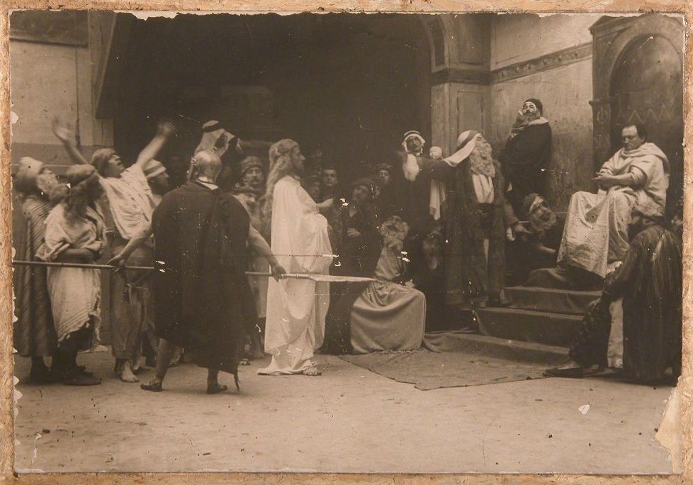
Krisztus Pilátus előtt (jelenetfotó) (1879 körül)

Slide 18
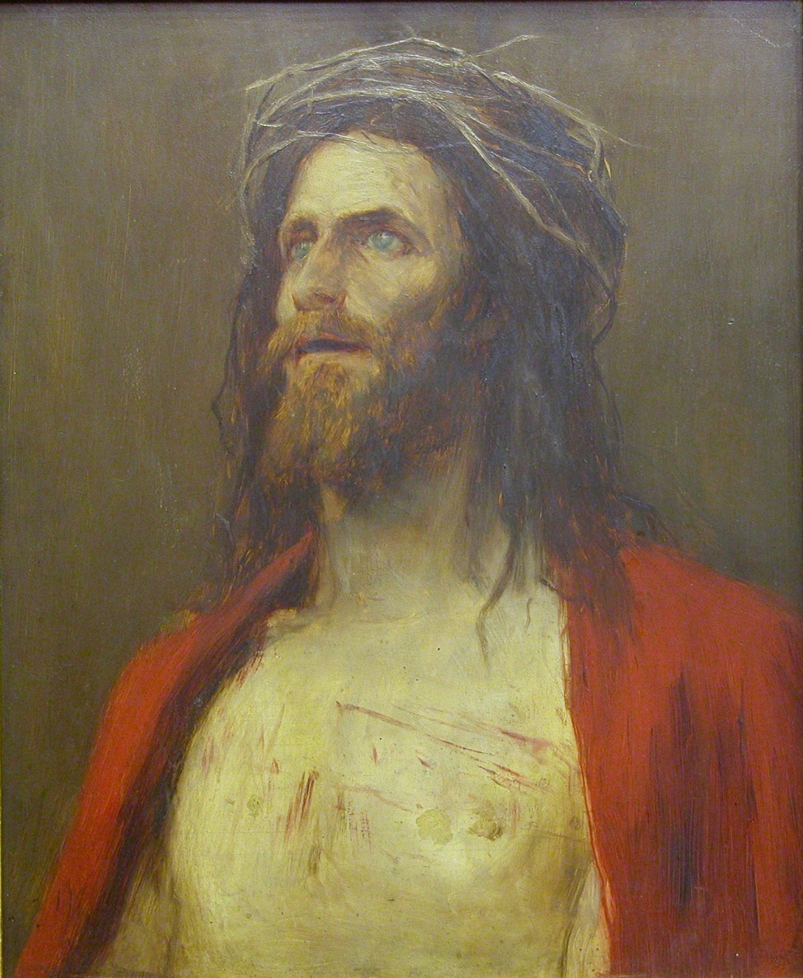
Krisztus töviskoszorúval ( Ecce Homo)
(1895-1896)

Slide 19
Az eredeti képek a
Munkácsy Mihály Múzeumban láthatók.

